Slide 1
Единый цифровой контур здравоохранения как инструмент выполнения майского указа Президента РФ
#ИТМ2018
Информационные технологии в медицине 2018

Slide 2
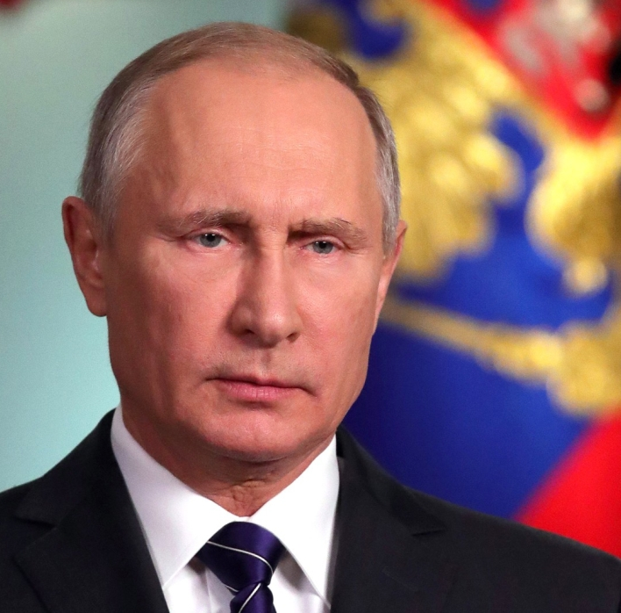
Майский указ Президента №204 от 07.05.2018
Целевые показатели
увеличение ожидаемой продолжительности здоровой жизни до 67 лет
увеличение суммарного коэффициента рождаемости до 1,7
увеличение доли граждан, ведущих здоровый образ жизни, а также увеличение до 55% доли граждан, систематически занимающихся физической культурой и спортом
снижение показателей смертности населения трудоспособного возраста (до 350 случаев на 100 тыс. населения)
обеспечение охвата всех граждан профилактическими медицинскими осмотрами не реже одного раза в год
обеспечение устойчивого естественного роста численности населения
увеличение продолжительности жизни до 78 лет к 2024 г., а к 2030 г. – до 80 лет
обеспечение ускоренного внедрения цифровых технологий в экономике и социальной сфере
Президент РФ Владимир Путин
«Сегодня мы обязаны поставить перед собой цель принципиально нового уровня - к концу следующего десятилетия Россия должна уверенно войти в клуб стран "80 плюс", где продолжительность жизни превышает 80 лет. Это в том числе такие страны, как Япония, Франция, Германия»
http://www.interfax.ru/russia/601952

Slide 3
Развитие системы оказания первичной медико-санитарной помощи
23.4%
Снижение смертности
Борьба с онкологическими заболеваниями
от болезней системы кровообращения к 2024 г.
Национальный проект «Здравоохранение»
Борьба с сердечно-сосудистыми заболеваниями
14%
Снижение больничной летальности
8%
Снижение больничной летальности
Создание единого цифрового контура на основе ЕГИСЗ
от острого нарушения мозгового кровообращения к 2024 г.
от острого коронарного синдрома к 2024 г.
Развитие детского здравоохранения
Обеспечение медицинских организаций квалифицированными кадрами и ….

Slide 4
Петербургский экономический форум
Интервью «Медицинской газете»
«Максимально ранняя диагностика заболеваний, более активное внедрение современных технологий позволят вывести предикативные, превентивные меры по сохранению здоровья на качественно новый уровень»
«В ближайшие два-три года будет создана система цифрового контура здравоохранения. А деятельность по здоровьесбережению в РФ станет междисциплинарной»
«Профилактика является абсолютным приоритетом российского здравоохранения. Причём профилактику мы понимаем очень широко, как систему популяционных и индивидуальных мер, связанных с формированием здорового образа жизни, борьбой с деструктивным поведением, реализацией стратегии «высокого риска»
http://www.zdravmedinfo.com/mmednews.html?article=81822
https://www.rosminzdrav.ru/news/2018/02/15/7121-ministr-veronika-skvortsova-dala-intervyu-meditsinskoy-gazete

Slide 5
Профилактика и «Цифровой контур»
Борьба с сердечно-сосудистыми заболеваниями
Первичная
Вторичная
Третичная
Системы поддержки принятия врачебных решений (СППВР), поддержка 4П-медицины
Планирование диспансеризации, мониторинг результатов, контроль полноты и своевременности ведения пациентов
Нозологические регистры, медицинские стандарты и аналитика. Удаленный мониторинг хронических больных. Телемедицина. Развитие лекарственного обеспечения
Выявление и коррекция факторов риска
Скрининг и диспансеризация. Обследование пациентов, выявление подозрений и заболеваний на ранней стадии
Контроль диспансерной группы, соблюдение клинических рекомендаций, недопущение развития хронических заболеваний
Создание единого цифрового контура на основе ЕГИСЗ

Slide 6
Система поддержки принятия врачебных решений
Оценка рисков развития сердечно-сосудистых заболеваний
Оценка суммарного 10 летнего риска смерти пациентов от сердечно-сосудистых событий по шкале SCORE
Оценка суммарного коронарного риска в течение 10 лет по шкале FRAMINGEM
Оценка 10 летнего риска развития острых коронарных событий и ишемического инсульта у мужчин и женщин по шкале PROCAM
Оценка сердечно-сосудистого риска, развития инфаркта миокарда, инсульта, реваскуляризации коронарных артерий или смерти от ССЗ для женщин старше 45 лет и мужчин от 50 до 80 лет по шкале REYNOLDS
Оценка риска развития инсульта и тромбоэмболических осложнений у пациентов с трепетанием и фибрилляцией предсердий по шкале CHA2DS2VASc
Централизованный облачный продукт
Работает как web-сервис
Принимает деперсонифицированные данные пациента
Можно встроить в любую информационную систему, включая ЭМК, мобильное приложение пациента, телемедицину, удаленный мониторинг пациентов
Эффективность
Клинические рекомендации лечащему врачу в зависимости от состояния пациента
Персональные рекомендации для пациента в зависимости от выявленных факторов риска
Контроль пациентов высокой группы риска лечащими врачами
Популяционная оценка пациентов высокой группы риска для главных специалистов
Применение методов искусственного интеллекта
http://webiomed.ai/

Slide 7
Медицинская
Информационная
Система
Медицинской Организации
Полноценная электронная медицинская карта (ЭМК), возможность ведения юридически-значимого электронного документооборота
Автоматизация всего лечебно-диагностического процесса (ЛДЦ) средствами единой информационной системы
Интеграция с PACS и лабораторными информационными системами (ЛИС)
Ведение расписаний работы медработников и запись к врачу через Интернет
Автоматизация аптеки
Медицинская статистика
Автоматизация работы руководителей
Автоматизация финансово-экономической работы, включая платные услуги и реестры по ОМС/ДМС
Интеграция с федеральными сервисами ЕГИСЗ, региональными системами, ФОМС и т.д.
Комплексная автоматизация медицинских организаций, переход на юридически-значимый электронный документооборот
http://www.kmis.ru/kmis

Slide 8
Государственная информационная система здравоохранения субъекта РФ
Единая региональная нормативно-справочная информация (НСИ), основанная на федеральной НСИ ЕГИСЗ
Паспорт медицинской организации
Регистр медицинских работников
Региональный реестр пациентов, реестр прикрепленного населения, льготников, неработающих и т.д.
Интегрированная электронная медицинская карта (ИЭМК)
Нозологические регистры
Профилактика
Лекарственное обеспечение
Аналитика работы регионального здравоохранения
Интеграция с федеральными сервисами «Мое здоровье» ЕПГУ, ФИЭМК и РЭМД
Региональная медицинская информационная система, предназначенная для автоматизации и информационной поддержки процессов управления здравоохранением субъекта РФ
http://www.kmis.ru/kmisregion

Slide 9
Цифровой контур региона на основе ЕГИСЗ
Выявление у пациентов факторов риска, популяционная риск-стратификация населения региона
Создание блока пациентов высокой группы риска в региональном нозологическом регистре
Автоматическое ведение персональной карты маршрутизации на основе клинических рекомендаций и стандартов
Автоматический аудит соблюдения объемов обследования и сроков
Автоматическое ведение нозологических регистров на основе ИЭМК
Удаленный мониторинг пациентов с поддержкой сбора данных с персональных медицинских устройств

Slide 10
Спасибо за внимание!

